Slide 1
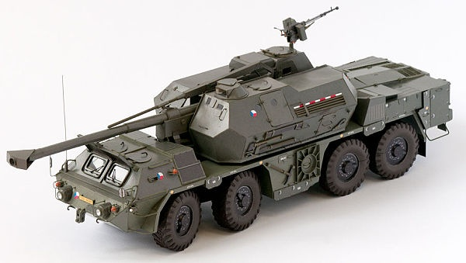
Téma 4: Úplná příprava
čet. Tomáš Koutný
čet. Daniel Rathovský
4.4.2014

Slide 2
Obsah
Úplná příprava
Zařazení pojmu
Podstata
Výhody a nevýhody
Srovnání se zkrácenou přípravou
Souhrnné opravy
Určení sektorů (krajních směrů) a mezních dálek
Určení počtu směrů
Určení počtu opěrných dálek
Grafikon vypočítaných oprav

Slide 3
Zařazení úplné přípravy
Hlavní úkol dělostřelectva vyřazování nepřátelských cílů palbou.
Předpoklad pro efektivní palbu je přesnost.
Výpočet prvků pro účinnou střelbu.

Slide 4
Rozdělení způsobů pro účinnou střelbu
Podle četnosti :
úplná příprava,
podle výsledků vytvoření FPC,
-použití zastřelovacího děla,
-přenosy palby od pomocných cílů,
zkrácená příprava,
zjednodušená příprava,
zastřílení.
Podle přesnosti :
zastřílení,
přenos palby od pomocných cílů,
úplná příprava,
použití zastřelovacího děla,
zkrácená příprava,
zjednodušená příprava.

Slide 5
Úplná příprava
Podstata úplné přípravy spočívá v určení změn podmínek střelby a výpočtu jim odpovídajících oprav dálky a směru pro příslušnou topografickou dálku a směr střelby a v zahrnutí těchto oprav do topografických prvků, čímž se získají počítané prvky pro střelbu.

Slide 6
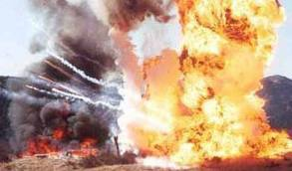
Úplná příprava
Výhody:
neprovádí zastřílení,
překvapivost palby,
utajení bojové sestavy dělostřeleckých jednotek,
snížení množství munice.
Nevýhody:
nutnost znát přesné, úplné, aktuální předem zjištěné údaje.

Slide 7
Porovnání podmínek úplné a zkrácené přípravy pro vedení ÚS bez zastřílení
podmínka | úplná příprava | limitní údaje pro zkrácenou přípravu
souřadnice palebných postavení jsou určeny | geodeticky | topograficky podle topografické mapy měřítka nejméně 1:50000 a pomocí přístrojů
 | pomocí GPS
 | podle mapy geodetických údajů
 | topografickým připojovačem
směrníky orientačních směrů jsou určeny | gyroskopicky | magneticky se zahrnutím opravy busoly určené do 10km od palebných postavení
 | astronomicky
 | geodeticky a případně přenosem takto určeného směrníku současným zamířením na nebeské těleso
 | magneticky se zahrnutím opravy busoly určené do 5 km od PP
souřadnice cílů jsou určeny stanovenými způsoby | se stupněm přesnosti 1 až 2 | se stupněm přesnosti 3
meteorologické podmínky střelby jsou určeny | meteorelogické zprávy METCM | přibližné meteorologické zprávy METEOSTŘEDNÍ-PŘIBLIŽNÁ, která je starší než 1 hodinu při jejím použití do výšky 1600m
 | meteorelogické zprávy METEO-STŘEDNÍ
 | příbližné meteorologické zprávy METEOSTŘEDNÍ-PŘIBLIŽNÁ
Notes:
Balistické podmínky střelby ÚP - jsou určeny, zejména celková změna počáteční rychlosti střely
Balistické podmínky střelby ZP - nezbytné je zahrnout alespoň změnu počáteční rychlosti střely způsobenou optotřebení hlavně a opravy pro změnu všech balistických charakteristik nábojů (střel) uvedených v tablukách
Geofyzikální podmínky střelby ÚP - zahrnují se, je-li třeba
Geofyzikální podmínky střelby ZP - není uvedeno

Slide 8
Určení souhrnných oprav dálky a směru (řešení balistického úkolu)
Řešení balistického úkolu spočívá ve výpočtu dvou hlavních skupin oprav, které vyplývají z působení konkrétních změn podmínek střelby na dráhu střelby.
První skupinou oprav jsou opravy pro změny balistických podmínek střelby, druhou skupinou jsou opravy pro změny meteorologických podmínek střelby. Souhrnné opravy dálky a směru jsou součtem oprav způsobených změnami balistických a meteorologických podmínek střelby.
$$∆D= ∆D_{B}+ {∆D}_{M}$$
$$∆S= ∆s_{B}+ ∆s_{M}$$
Notes:
Kde:
$∆D$ celková oprava dálky pro změny podmínek střelby,
$∆D_{B}$ oprava dálky pro změny balistických podmínek střelby,
${∆D}_{M}$ oprava dálky pro změny meteorologických podmínek střelby,
$∆S$ celková oprava směru pro změny podmínek střelby,
$∆s_{B}$ oprava směru pro změny balistických podmínek střelby,
$∆s_{M}$ oprava směru pro změny meteorologických podmínek střelby.

Slide 9
Celková oprava dálky pro vliv balistických podmínek střelby
$$∆D_{B}= ∆D_{Vo}+ ∆D_{Tn}+ ∆D_{Nk}+ {∆D}_{barv}$$
Kde:
$∆D_{B}$ celková oprava dálky pro vliv balistických podmínek střelby,
$∆D_{Vo}$ oprava dálky pro celkovou změnu počáteční rychlosti,
$∆D_{Tn}$ oprava dálky pro změnu teploty náplní,
$∆D_{Nk}$ oprava dálky pro nábojku československého typu,
$∆D_{barv.}$ oprava dálky pro nenabarvené střely.

Slide 10
Oprava dálky pro celkovou změnu počáteční rychlosti
$$∆D_{Vo}= ∆V_{o} × ∆X_{Vo}$$
Kde:
$∆D_{Vo}$ oprava dálky pro celkovou změnu počáteční rychlosti,
$∆V_{o}$ celková změna počáteční rychlosti,
$∆X_{Vo}$ tabulková oprava dálky střelby pro změnu počáteční rychlosti o 1% ${ V}_{o}$
$$∆V_{o}= ∆V_{Od}+∆V_{On}$$
Kde:
$∆V_{o}$ celková změna počáteční rychlosti,
$∆V_{Od}$ změna počáteční rychlosti způsobená opotřebením hlavně,
$∆V_{On}$ změna počáteční rychlosti způsobená vlivem změny prachové náplně.

Slide 11
Oprava dálky pro změnu teploty náplní
$$∆D_{Tn}= ∆T_{n} ×0,1 × ∆X_{Tn}$$
Kde:
$∆D_{Tn}$ oprava dálky střelby pro změnu teploty náplní,
$∆T_{n}$ změna teploty náplní,
$∆X_{Tn}$ tabulková oprava dálky střelby pro změnu teploty náplní o 10$°$C.
$$∆T_{n}= T_{n}−15°C$$
Kde:
$∆T_{n}$ změna teploty náplní,
$T_{n}$ změřená teplota náplní.

Slide 12
Oprava dálky pro nábojku československého typu
Z tabulek střelby (str. 656)

Slide 13
Oprava dálky pro nenabarvenou střelu
$$∆D_{barv}= +1,0 × ∆X_{H}$$
Kde:
$∆D_{barv}$ oprava dálky pro nenabarvenou střelu,
$∆X_{H}$ tabulková oprava dálky pro změnu tlaku vzduchu o 10 Torr.

Slide 14
Celková oprava směru pro vliv balistických podmínek střelby
$$∆S_{B}=Z$$
Kde:
$∆S_{B}$ celková oprava směru pro vliv balistických podmínek střelby,
$Z$ tabulková oprava směru pro derivaci.

Slide 15
Celková oprava dálky pro vliv meteorologických podmínek střelby
$$∆D_{M}=∆D_{∆H}+∆D_{∆T}+∆D_{w_{x}}$$
Kde:
${∆D}_{M}$ celková oprava dálky pro vliv, meteorologických podmínek střelby,
$∆D_{∆H}$ oprava dálky pro změnu tlaku vzduchu,
$∆D_{∆T}$ oprava dálky pro balistickou změnu teploty vzduchu,
$∆D_{w_{x}}$ oprava dálky pro podélnou složku , balistického větru.

Slide 16
Oprava dálky pro změnu tlaku vzduchu
$$∆D_{∆H}=∆H_{B}×0,1×∆X_{H}$$
Kde:
$∆D_{∆H}$ oprava dálky pro změnu přízemního tlaku vzduchu,
$∆H_{B}$ změna přízemního tlaku vzduchu pro nadmořskou výšku palebného postavení,
$∆X_{H}$ tabulková oprava dálky pro změnu tlaku vzduchu o 10 Torr.
$$∆H_{B}=∆H_{DMS}+\frac{A_{DMS−}A_{B}}{B(10)}$$
Kde:
$∆H_{B}$ změna přízemního tlaku vzduchu pro nadmořskou výšku palebného postavení,
$∆H_{DMS}$ změna přízemního tlaku vzduchu z meteorologické zprávy pro nadmořskou výšku dělostřelecké meteorologické stanice,
$A_{DMS}$ nadmořská výška dělostřelecké meteorologické stanice,
$A_{B}$ nadmořská výška palebného postavení,
$B$ barometrický stupeň (pro rovinatý terén 10).

Slide 17
Oprava dálky pro balistickou změnu teploty vzduchu
$$∆D_{∆T}=∆τ×0,1×∆X_{T}$$
Kde:
$∆D_{∆T}$ oprava dálky pro balistickou změnu teploty vzduchu,
$∆τ$ balistická změna teploty vzduchu určená z příslušné vrstvy meteorologické zprávy,
$∆X_{T}$ tabulková oprava dálky pro změnu teploty vzduchu.

Slide 18
Oprava dálky pro podélnou složku balistického větru
$$∆D_{w}=w_{x}×0,1×{∆X}_{w_{x}}$$
Kde:
$∆D_{w}$ oprava dálky pro podélnou složku balistického větru,
$w_{x}$ podélná složka balistického větru,
$∆X_{w_{x}}$ tabulková oprava dálky pro podélný vítr o rychlosti $10m×s^{−1}$.
$$w_{x}=w×cosA_{w}$$
Kde:
w rychlost větru
$A_{w}$ úhel větru
$w_{x}$ podélná složka balistického větru

Slide 19
Úhel větru
$$A_{w}=α_{s}−α_{w}$$
Kde:
$A_{w}$ úhel větru,
$α_{S}$ směrník směru střelby (cíle),
$α_{w}$ směrník větru (úhel měřený od severu kilometrového po směr odkud vítr vane v kladném smyslu).

Slide 20
Celková oprava směru pro vliv meteorologických podmínek střelby
$$∆S_{M}= ∆S_{w_{z}}$$
Kde:
$∆S_{M}$ celková oprava směru pro vliv meteorologických podmínek střelby.
$$∆S_{w}=w_{z}×0,1×{∆X}_{w_{z}}$$
Kde:
$∆S_{w}$ oprava směru pro příčnou složku balistického větru,
$w_{z}$ příčná složka balistického větru,
$∆X_{w_{z}}$ tabulková oprava směru pro příčný vítr o rychlosti $10m×s^{−1}$.

Slide 21
Příčná složka balistického větru
$$w_{z}=w×sinA_{w}$$
Kde:
w rychlost větru,
$A_{w}$ úhel větru,
$w_{z}$ příčná složka balistického větru.

Slide 22
Souhrnné opravy
Výpočet oprav pro změny podmínek střelby organizuje zpravidla štáb oddílu. Středisko řízení palby se podílí na zpracování nařízení velitele oddílu, zejména stanoví specifické údaje pro výpočet souhrnných oprav:
druh dráhy střely,
druh střely (náboje),
druh zapalovače (je-li třeba),
náplně, pro které se budou opravy počítat,
dálky a směry pro výpočet souhrnných oprav.

Slide 23
Určení sektorů (krajních směrů) a mezních dálek

Slide 24
Určení počtu směrů
Pro 1 směr střelby
Výpočet směrů pro grafikon vypočítaných oprav
$$\left|α_{PH}−α_{LH}\right|≤6−00$$

Slide 25
Určení počtu směrů
Pro 2 směry střelby
Výpočet směrů pro grafikon vypočítaných oprav
$$6−00≤\left|α_{PH−}α_{LH}\right|≤14−00$$

Slide 26
Určení počtu směrů
Pro 3 směry střelby
Výpočet směrů pro grafikon vypočítaných oprav
$$14−00≤\left|α_{PH}{−α}_{LH}\right|≤22−00$$

Slide 27
Určení počtu opěrných dálek
Vzorec pro výpočet počtu opěrných dálek
$n$ počet opěrných dálek,
$D_{max}$ maximální dálka střelby v km,
$D_{min}$ minimální dálka střelby v km,
4 (2) interval mezi opěrnými dálkami v km při střelbě oblou (strmou) dráhou.
$$n=\frac{D_{max}−D_{min} }{4 (2)}+1$$

Slide 28
Grafikon vypočítaných oprav
Grafikon vypočítaných oprav podstatně zjednodušuje a zrychluje výpočet prvků pro účinnou střelbu.
Grafikon vypočítaných oprav se sestrojí na základě údajů, které byli zjištěny při výpočtu souhrnných oprav na formuláři.
Grafikon vypočítaných oprav lze sestrojit na milimetrovém papíru, na dálkovém pravítku nebo na PUO-9M.

Slide 29
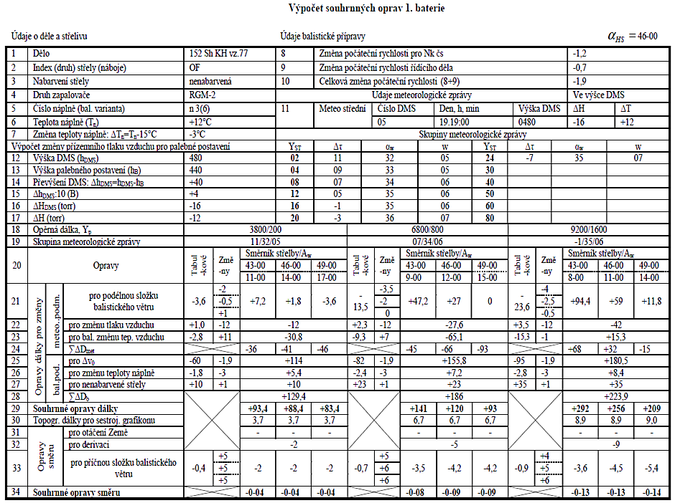

Slide 30
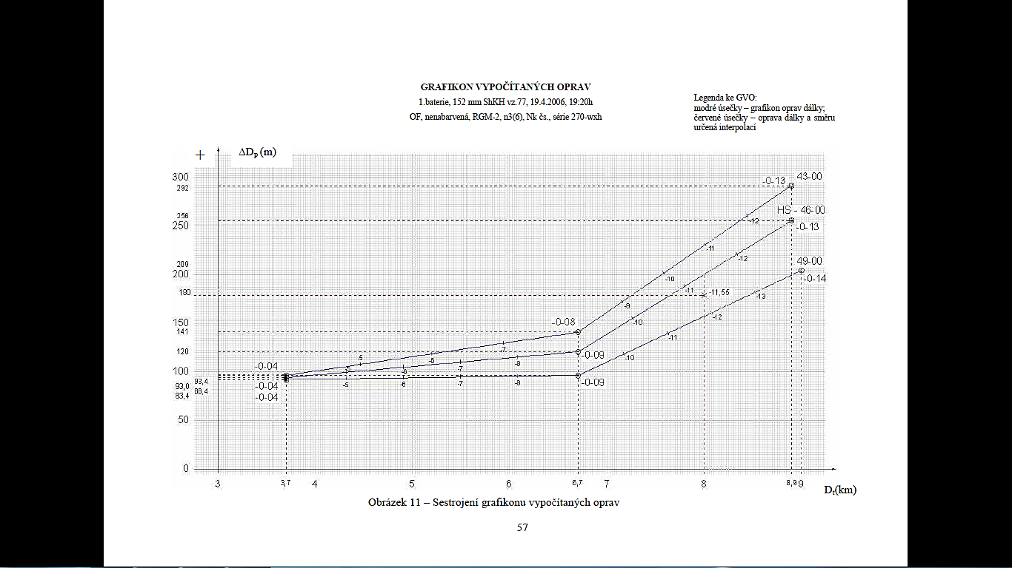
Notes:
Postup sestrojení grafikonu vypočítaných oprav na milimetrový papír
Grafikon nadepíšeme podle stanovených zásad.
U spodního okraje milimetrového papíru vyneseme vodorovnou přímku a podle rozsahu dálek na ni (ve vhodném měřítku) vyneseme stupnici topografických dálek.
U levého okraje sestrojíme kolmici na přímku topografických dálek a podle rozsahu oprav dálek (ve vhodném měřítku) vyneseme stupnici oprav dálek.
Podle topografických dálek a odpovídajících oprav z formuláře vyneseme body grafikonu.
Nad tyto body napíšeme příslušné opravy směru.
Úsečkami spojíme jednotlivé body, tím získáme grafikon oprav dálky.
Podle rozdílů oprav směru mezi sousedními body grafikonu rozdělíme úsečku na příslušný počet dílků a označíme je, čímž získáme grafikon oprav směru.

Slide 31
Dotazy?

Slide 32
Literatura
MIKULČÁKOVÁ E. Bakalářská práce – Určování prvků pro účinnou střelbu baterie úplnou přípravou. Brno: 2006. 59 s.
POTUŽÁK, HANÁK. Úplná příprava prvků pro účinnou střelbu. Vyd. 1. Brno: Univerzita obrany, 2006, 88 s. ISBN 978-80-7231-187-3.

